Slide 1
Zdravotní rizika při sportovních aktivitách
Tereza Němečková
Filip Dluhoš
Dominika Čermáková

Slide 2
Význam pohybové aktivity
Nedílná součást sociálně - rehabilitačního procesu u lidí po míšním poranění
Neměla by být příčinnou komplikací
Příčiny komplikací:
porucha citlivosti – nebolí
porucha hybnosti (nemůžou změnit polohu)
porucha termoregulace
špatné prokrvení

Slide 3
Dekubity
Dekubity = proleženiny
rány, které vznikají vlivem působení lokálního tlaku na určitou tkáň
Vznik dekubitů je ovlivněn:
dobou, po kterou tlak působí
intenzitou tlaku
celkovým stavem pacienta
vlivem vnějšího prostředí (vlhko)

Slide 4
Počet klientů informovaných o možnostech prevence vzniku dekubitu

Slide 5
Výskyt dekubitů u klientů
Způsoby vzniku dekubitu

Slide 6
Délka hojení dekubitu

Slide 7
Klienti si neuvědomují, jak rychle může dekubit vzniknout a jak pomalu se hojí!

Slide 8
Nejčastější druhy ran při sportu
Rány mohou podpořit vznik dekubitu!!
Odřeniny
Otlaky
Spáleniny – slunce, oheň, předmět
Opruzeniny
Modřiny, podlitiny (přesuny)

Slide 9
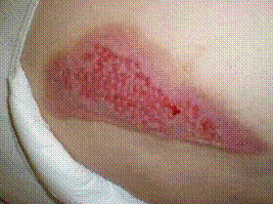
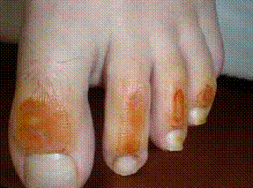
POPÁLENINA – ČTYŘKOLKY
ODŘENINA – PLAVECKÝ BAZÉN

Slide 10
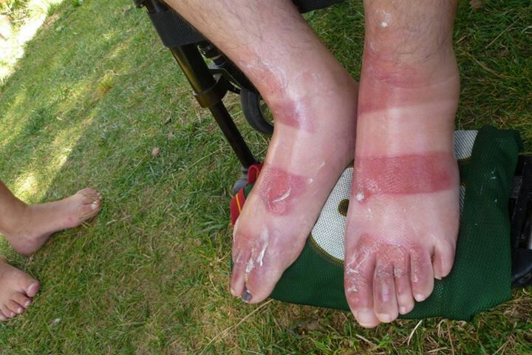
Pobyt na slunci – konkrétně jízda v handbiku v sandálích

Slide 11
Nejčastější příčiny vzniku dekubitů a otlaků při pohybových aktivitách
Nevhodně zvolená nebo nastavená pomůcka
Poškozená pomůcka
Nepoužívání anti-dekubitních pomůcek
Nevhodně nastavený denní režim (pitné/stravovací návyky)
Nedostatečná hygiena (urinal)

Slide 12
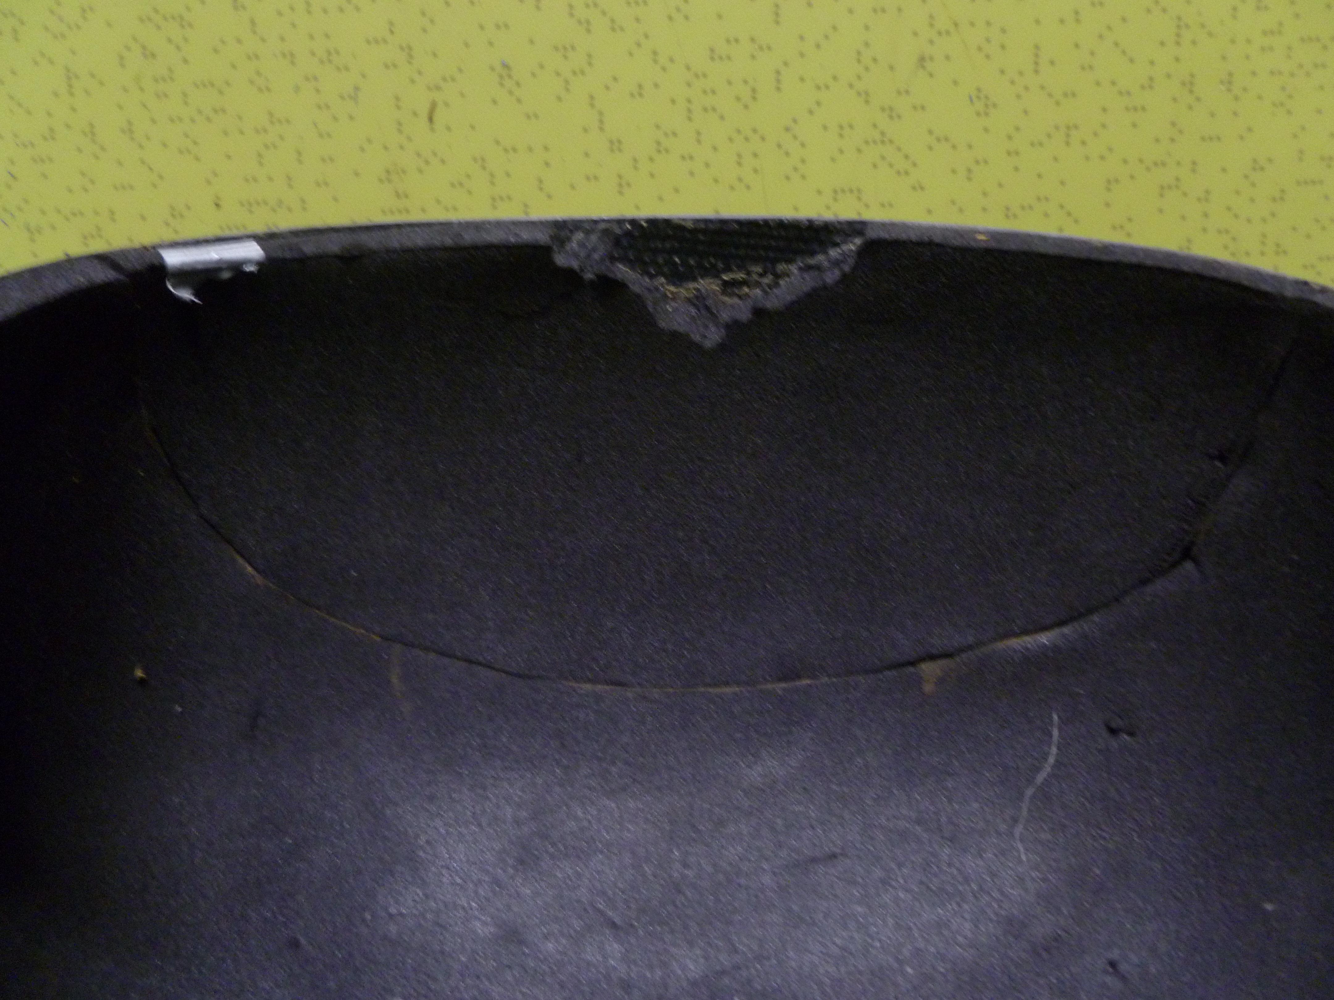
Monoski – defekt pěnové výstelky
I

Slide 13
Prevence
Edukace klientů a rodinných příslušníků, pohybových terapeutů, trenérů, osobních asistentů
Kontrola pomůcek před sportovní aktivitou
Kontrola integrity kůže během aktivity a po aktivitě, včasné zjištění

Slide 14
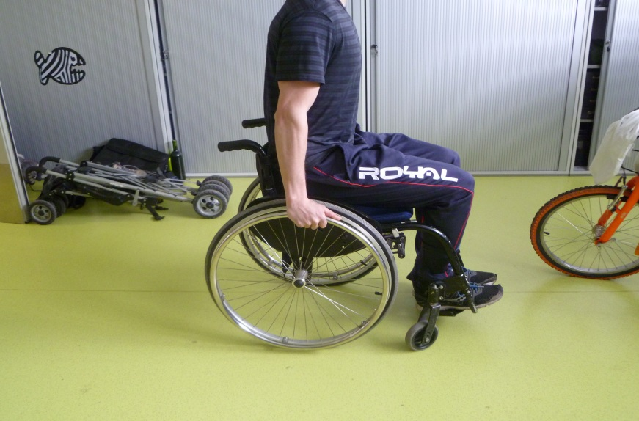
Prevence
Odlehčování
Změny polohy
Dodržování denního režimu
Vhodný pitný režim (malé dávky často)

Slide 15
Vznik dekubitu během pohybové aktivity
Okamžitě odlehčit a ošetřit
Návrat do domácího prostředí
Návštěva lékaře

Slide 16
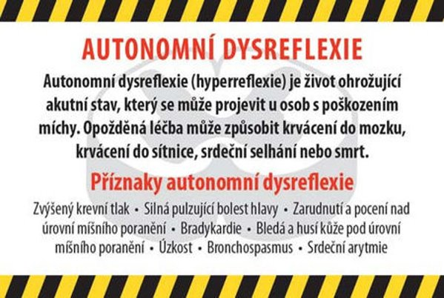
Autonomní dysreflexie
= abnormální reakce na dráždění někde pod místem poranění
Sympatická a Parasympatická systémová porucha
u osob s míšním poraněním nad Th6

Slide 17
Další rizika
Prochladnutí
Přetížení
Nedodržování hygienických návýků
Úrazy
Následky - záněty (MM), svalové horečky, dekondice

Slide 18
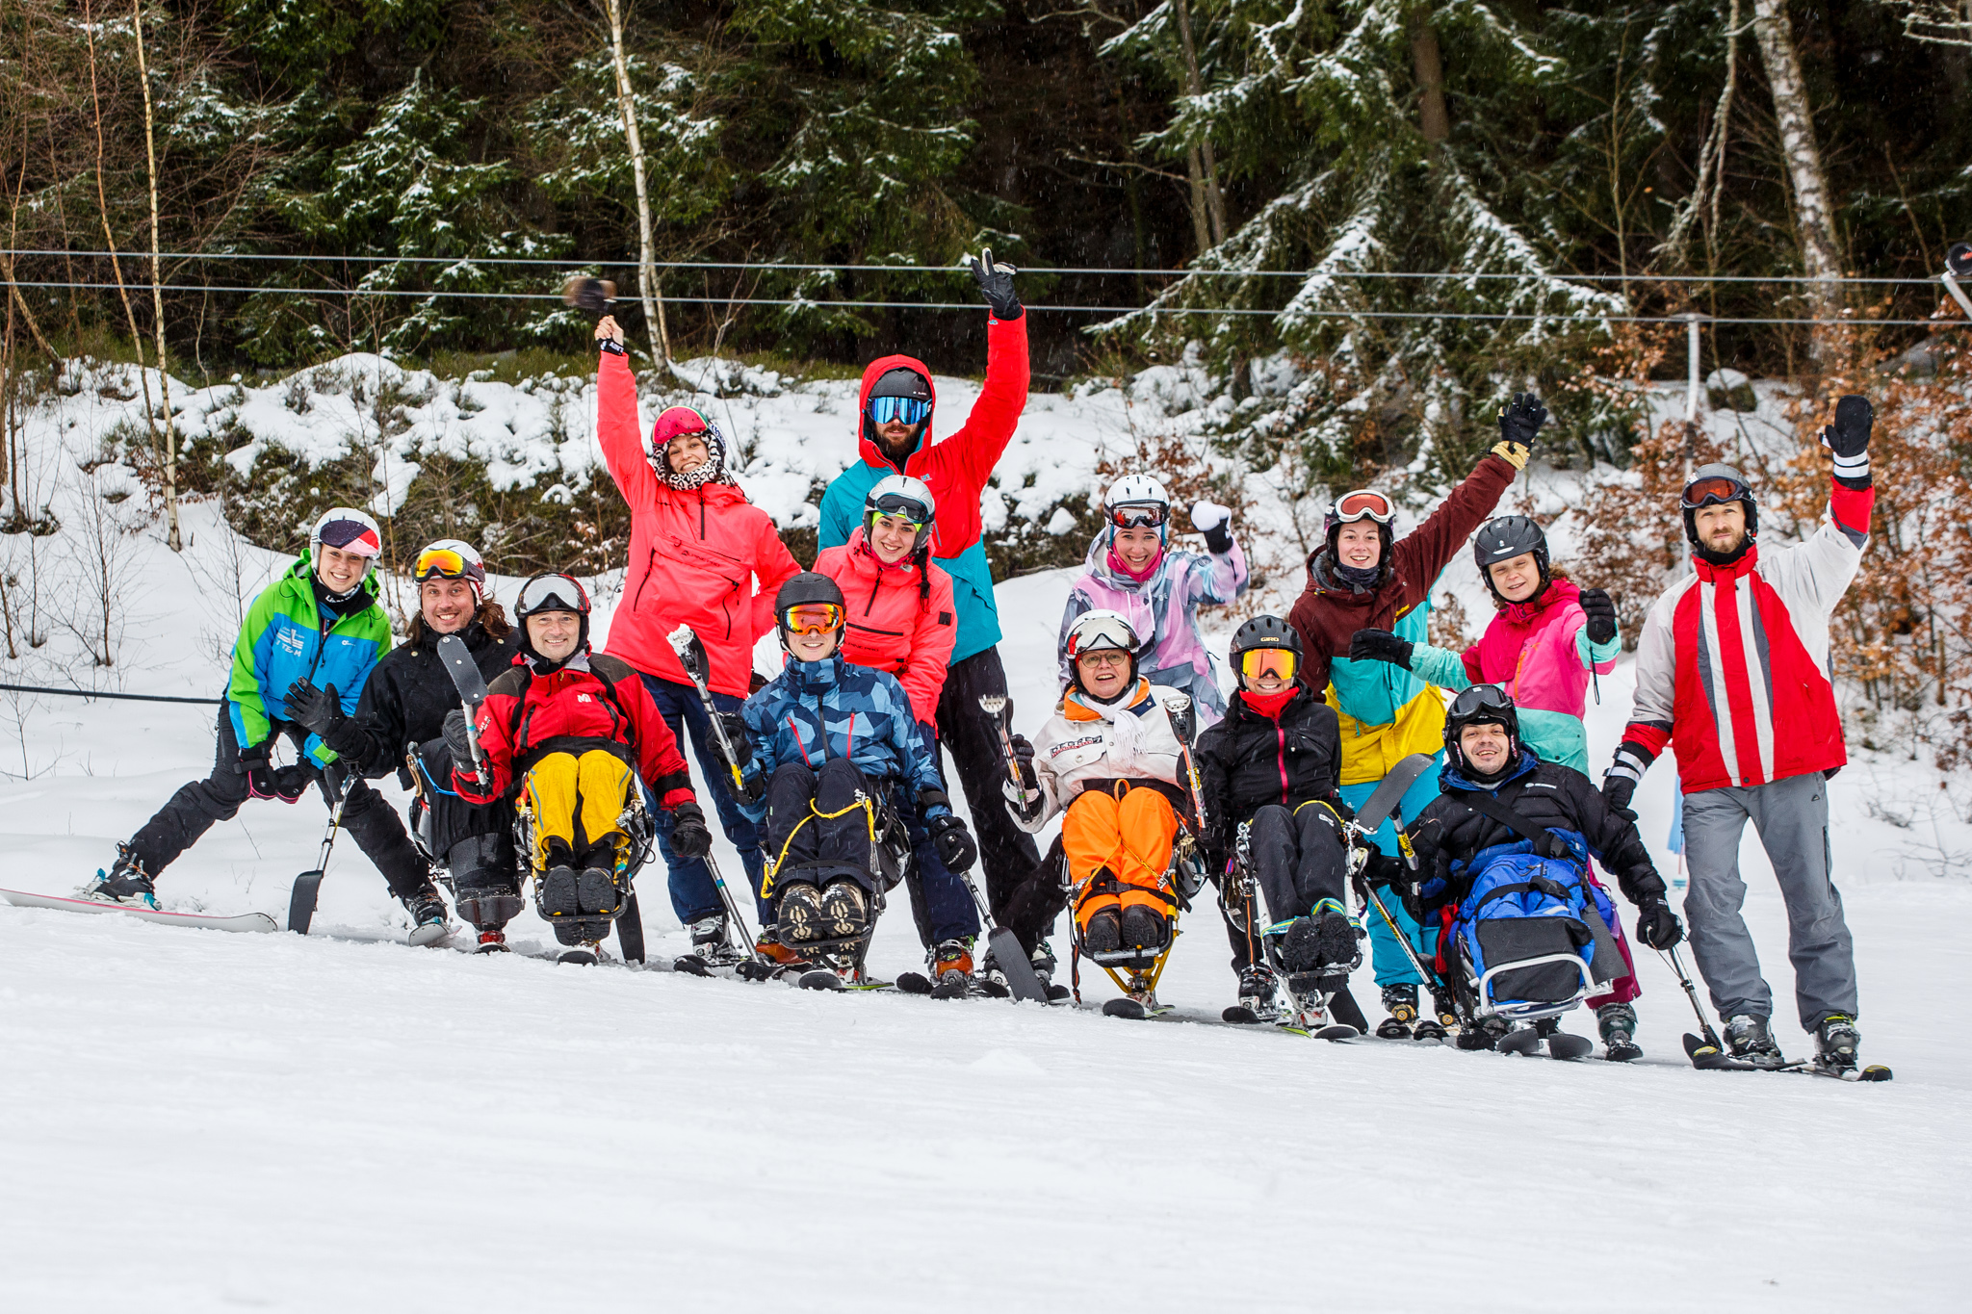
Sportu zdar!

